Slide 1

关于电算协同的相关调研汇报
我找了几篇感觉有借鉴意义的论文来分享一下
汇报人 王朔

Slide 2
01 / Overview
01
02
03
核心框架
传统节能方案的部署限制
CA-RM：频率缩放 + 工作节点分配
04
数学建模
05
优化与实验
06
总结思考
性能、能耗、碳排放与 PPC
三类目标函数 + RTX4090 仿真
贡献、局限与未来方向
Notes:
总结了25-26年的论文提出的目前的相关的研究痛点

Slide 3
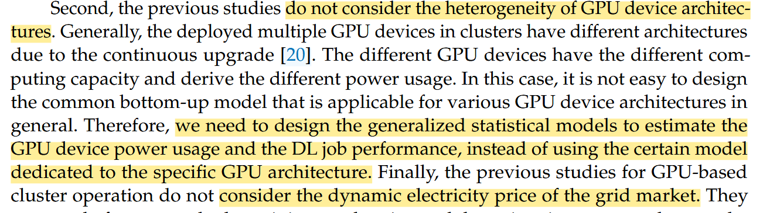
Cost Efficient GPU Cluster Management for Training and Inference of Deep Learning
03 / Gap
1.忽略了深度学习任务的异构性：训练和推理
3.基于GPU的集群运营未考虑电网市场的动态定价
2.忽略了GPU的异构性

Slide 4
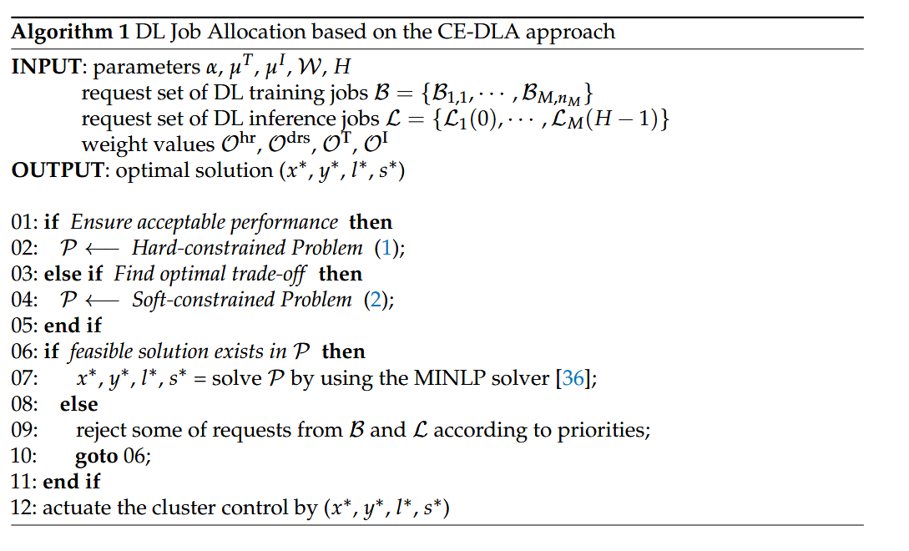
Cost Efficient GPU Cluster Management for Training and Inference of Deep Learning
03 / Gap
CE-DLA算法
阿尔法是功耗模型的系数，在训练功耗模型里面用来拟合 GPU 训练功耗与节点性能因子的线性关系，在推理功耗模型中用来结合 GPU 利用率和流量到达率，拟合非线性推理功耗，W是分时电价，μT是训练单Epoch耗时，μI是第k个 GPU 节点在满载状态下，每秒钟能够处理针对第i类模型的推理请求极限数；H是总时间，Ohr是训练任务重启的开销，Odrs是DRS硬件重启开销，OT是训练违约金，OI是软约束条件下推理任务罚金
x决定第i类深度学习模型下的第j个具体训练任务，在第h个 15 分钟时间槽内，是否在第k个 GPU 节点上运行
l是决定在时间槽 h期间，分流给第k个 GPU 计算节点的、针对第i类模型的推理请求负载量
y决定第k个节点是否在时间槽内分配第i类模型
s决定相关GPU的开关
如果追求性能表现就将其视为硬约束，否则视为软约束。推理任务的硬约束是响应延迟应该低于上限，训练的硬约束是要在截止时间完成，而软约束则转为扣除相应的罚金。如果求解器无解，就会按照任务优先级拒绝一部分请求再次寻解。

Slide 5
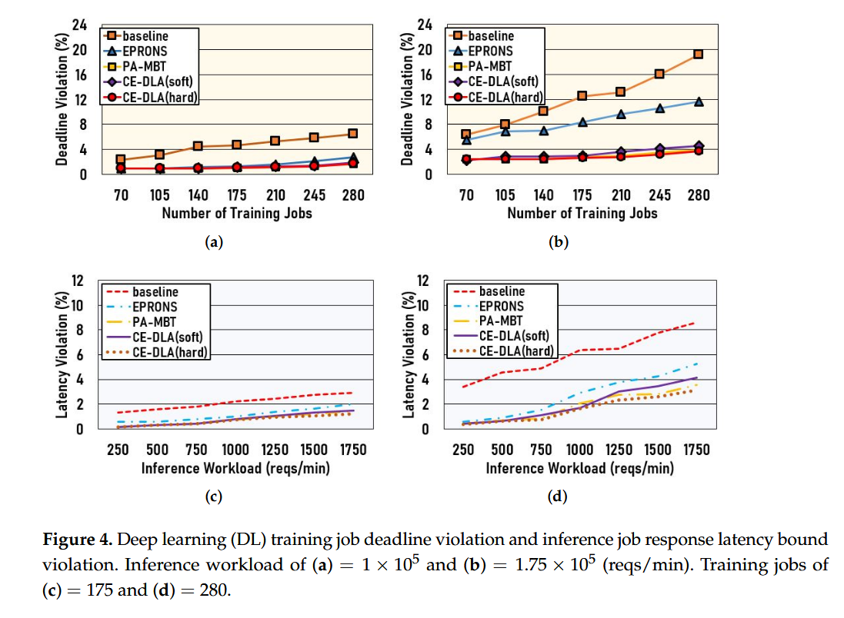
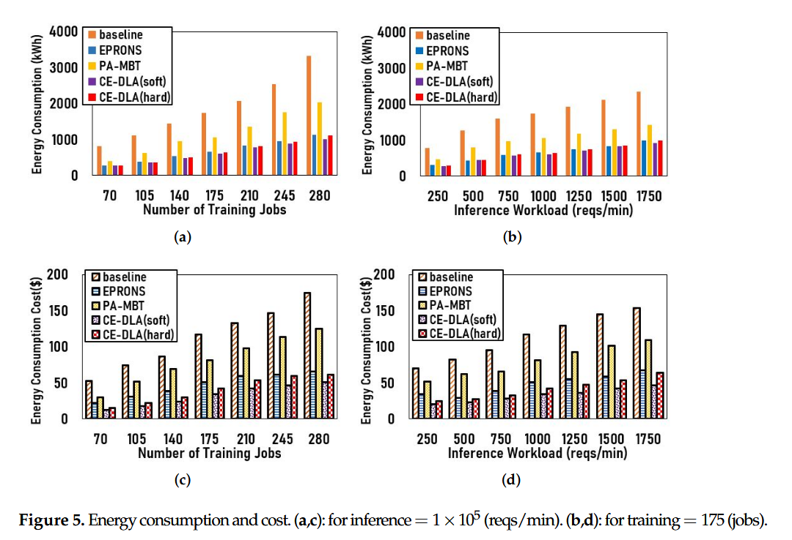
Cost Efficient GPU Cluster Management for Training and Inference of Deep Learning
实验结果
这篇论文的评价指标是能耗、电费和成本效益比。这张图是从截止时间违规和响应延迟界限违反的角度比较了所提出的CE‐DLA方法与其他方法。图4ab分别是在中等和多训练任务下的训练任务截止时间违规率。可以看到在中等训练负载下，传统的baseline效果最差，而当训练负载较高时，能耗驱动型的EPRONS为了省电把任务交给能耗最低的节点而导致较高的QoS违规。C图显示在推理负载不高时，所有方法的违规率不高，而在推理负载高的场景下EPRONS由于相同的原因有较高的违规率，CE-DLA的表现是最好的。图5也可以看到CEDLA的能耗和电费成本是最低的
输入：训练请求 + 推理请求 + 绿电预测
输出：f(t), n(t), x(t), rᶜ(t)

Slide 6
A Carbon-Efficient Framework for Deep Learning Workloads on GPU Clusters
痛点：传统减碳技术存在不足
1.硬件级优化
2. 深度神经网络模型压缩
3.先前研究
通过改进架构级设计可以降低加速器硬件的能耗，但新型AI加速器开发周期长、投资多，新开发的设备无法立即或普遍部署到现有的基于GPU的基础设施中。
模型压缩技术会减少参数数量和表示能力,会导致精度下降,尤其是在采用激进压缩比或应用于复杂、细粒度的下游任务时。不能将其视为实现碳减排或能耗降低的通用解决方案。
先前关于GPU集群的能源与碳感知调度研究未同时明确考虑在随时间变化的可再生能源发电条件下的训练和推理工作负载且同时缺乏用于在异构用户请求中执行SLA的复杂约束条件。
计算工作节点分配
训练
也就是说当风能太阳能等资源充足的时候对于推理就提高核心频率，对于训练增加工作节点数量并且立即处理分配的训练任务，当这些绿色能源少的时候，对于推理就降低核心频率，对于训练减少并行工作节点数量或者推迟训练任务。
CA-RM
推理
GPU核心频率缩放

Slide 7
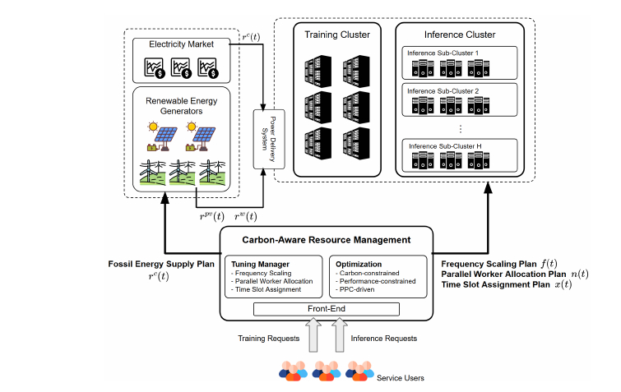
CA-RM 框架结构
05 / Framework
CA-RM 整体架构
这是框架图，左边一个是rct代表提供火电的电力市场，另一个rpvt和rwt代表风电和太阳能光伏这类可再生能源，系统优先使用风能和光伏等绿电。当绿电不足时，系统会向电力市场发出采购计划，购买传统的火电来补足缺口。这两部分电力先满足Power Delivery System的运行需求，然后供给右边的训练集群和推理子集群，下面是碳感知资源管理框架CA-RM，分了两部分，一个是调优管理器，一个是优化器。调优管理器负责GPU核心频率缩放，并行工作节点分配和时隙分配，优化器部署了碳约束、性能约束和PPC驱动公式。前端传来训练和推理需求，这个CA-RM框架给能源提供火电需求决策，给集群提供频率调节、并行工作节点分配和时间槽分配方案
输入：训练请求 + 推理请求 + 绿电预测
输出：f(t), n(t), x(t), rᶜ(t)
A Carbon-Efficient Framework for Deep Learning Workloads on GPU Clusters

Slide 8
CA-RM 框架结构
05 / Framework
CA-RM 整体架构
输入：训练请求 + 推理请求 + 绿电预测
输出：f(t), n(t), x(t), rᶜ(t)
A Carbon-Efficient Framework for Deep Learning Workloads on GPU Clusters

Slide 9

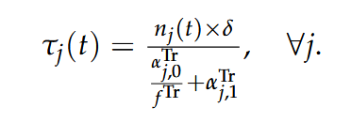

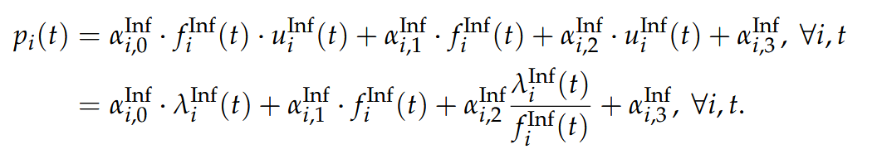
数学建模
06 / Workload
推理任务
训练任务
1. 性能模型
公式为服务延迟也即系统响应推理请求所需的时间。假设所有工作节点保持忙碌,队列相关概率项PQ 始终为 1。
训练的性能体现在两个方面：一是左公式第j个训练任务在特定时间槽t内完成的训练轮数。二是右公式所表示的整个训练作业的最终完成时间。
2. 能耗模型
训练的能耗为分配给该任务的并行GPU工作节点数量njt乘决策变量x(代表时间槽是否被分配给该任务执行)再乘时间槽长度再乘GPU功率常数
瞬时功率p由GPU核心频率和任务到达率共同决定，能耗则为p*t
A Carbon-Efficient Framework for Deep Learning Workloads on GPU Clusters
Notes:
mi 表示第i个子推理集群中可用工作节点的数量。在本文中,我们不会动态调整mi;这些值由集群操作员预先确定。参数 ρi 表示对应于第i个子推理集群的硬件规格和推理请求模型特征的性能系数。fiInf是单调非递增函数,用于线性惩罚违反服务延迟上限的行为。λi(t) 和ei(t) 分别表示在时隙t,到达第i个子推理集群的推理请求的到达率以及相应的网络传输延迟。
其中 nj(t) 表示在时隙 t 分配给第 j 个训练任务的并行GPU工作节点数量,而 αjTr,0 和 αjTr, 1 是针对第 j 个训练任务特征的缩放因子。这些缩放因子可通过离线分析获得。注意,f Tr 始终固定为最大值,与推理集群的情况不同,我们不对训练集群进行频率缩放。

Slide 10
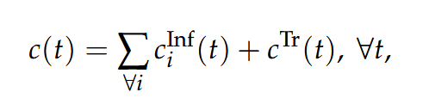
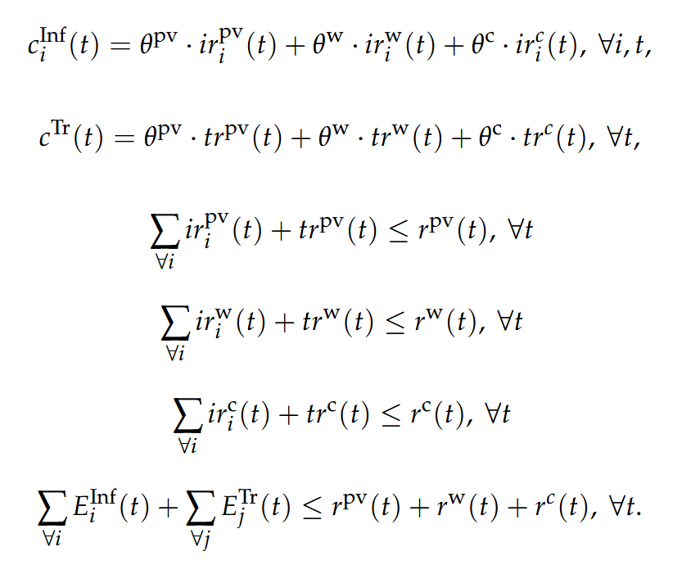
数学建模
07 / Model
3. 碳排放模型
性能模型
总碳排放量等于所有推理集群的碳排放量之和加上训练集群的碳排放量
分别计算了推理集群和训练集群各自的碳排放量。计算方法：将集群消耗的太阳能、风能和煤炭化石能源的电量分别乘以它们对应的碳排放因子后求和。
能耗模型
这三个公式规定了特定能源的分配和消耗，不能超过该能源设备在当时的实际发电量。
分配给所有推理任务的太阳能和训练任务的太阳能之和，必须小于或等于当时太阳能光伏的真实总发电量。
风能的分配总和不得超过风能的总发电量。
化石（煤炭）能源的分配总和不得超过向电力市场购买/获取的总煤炭电量。
碳排放模型
总约束，总耗电量必须小于总供电量
度量标准
A Carbon-Efficient Framework for Deep Learning Workloads on GPU Clusters
Notes:
mi 表示第i个子推理集群中可用工作节点的数量。在本文中,我们不会动态调整mi;这些值由集群操作员预先确定。参数 ρi 表示对应于第i个子推理集群的硬件规格和推理请求模型特征的性能系数。fiInf是单调非递增函数,用于线性惩罚违反服务延迟上限的行为。λi(t) 和ei(t) 分别表示在时隙t,到达第i个子推理集群的推理请求的到达率以及相应的网络传输延迟。

Slide 11
数学建模：每碳性能PPC
08 / PPC
Performance-per-Carbon（PPC）是论文提出的碳效率指标，用来比较不同调度策略在“碳排放成本”下完成了多少计算工作。
推理 PPC
训练 PPC
PPCᵢInf(t) = (1 / li(t)) ÷ carbon
含义：每排放一单位的碳，系统能处理多少个推理任务
PPCTr(t) = completed epochs ÷ carbon
含义：每排放一单位的碳，系统能推进多少轮的训练进度
碳预算 ≈ 购买计算性能的“成本上限”。
系统应在碳排“便宜”的绿电时段多做任务，在高碳时段减少或推迟任务。
A Carbon-Efficient Framework for Deep Learning Workloads on GPU Clusters

Slide 12
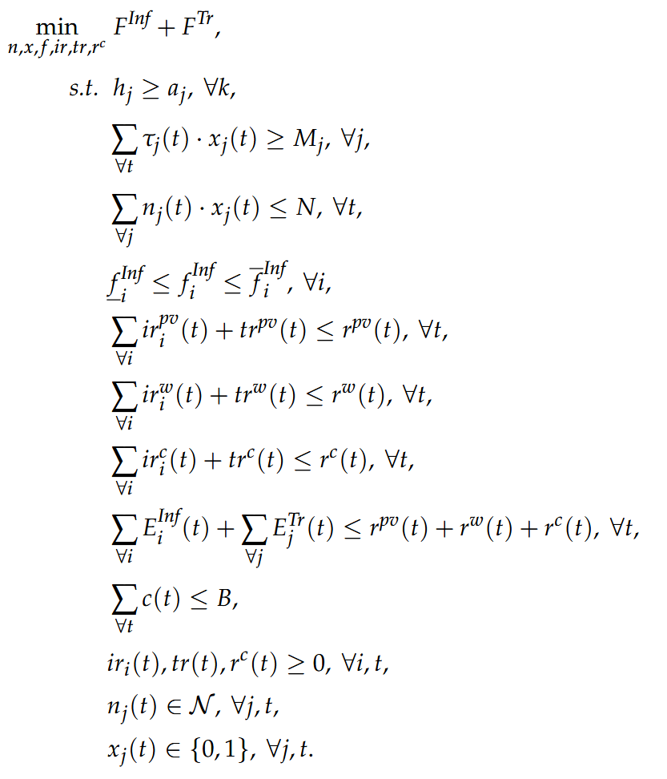
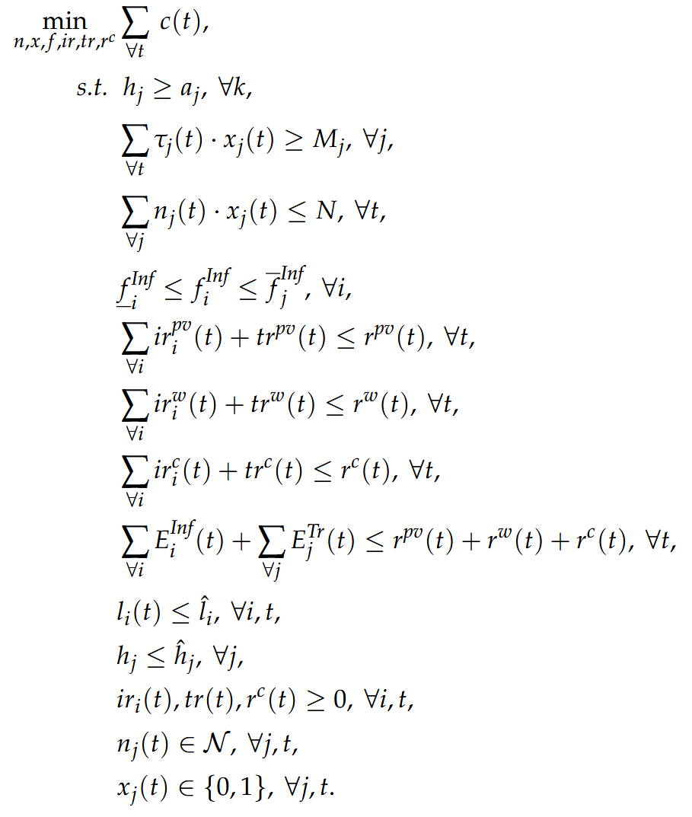
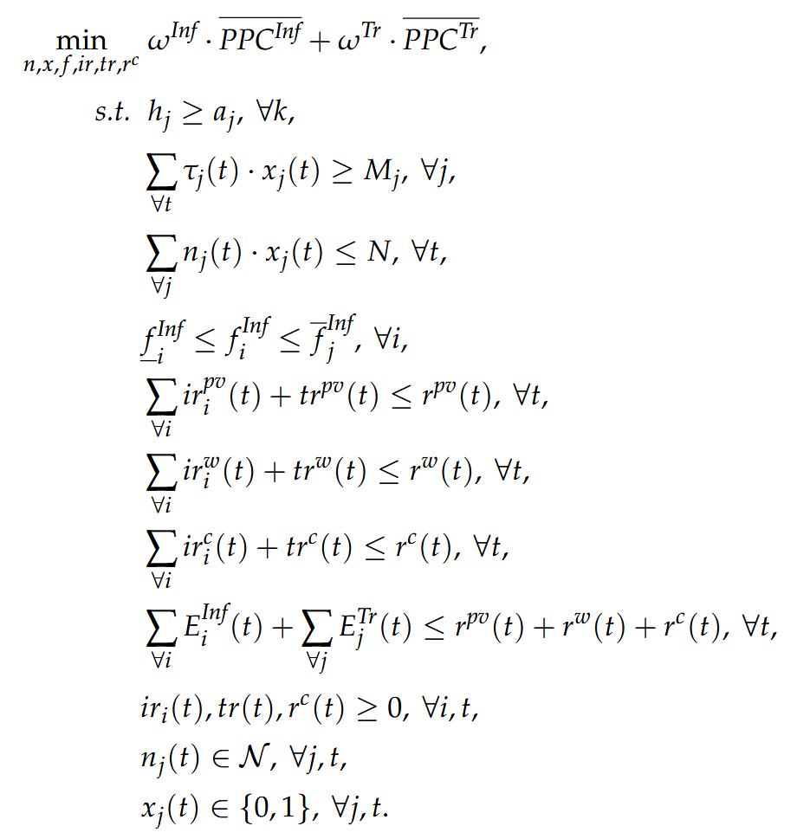
三类优化目标：不同场景下的取舍
09 / Optimization
Problem1: 碳约束优化
Problem2：性能约束优化
Problem3：PPC驱动优化
目标：在碳预算内尽量降低SLA惩罚
适用：碳排放上限严格，宁愿牺牲部分性能
目标：满足SLA后最小化碳排放
适用：用户体验/SLA优先
目标：最大化每单位碳的计算收益
适用：不设硬性碳预算，追求碳效率
SLA 性能
碳排预算
碳效率 PPC
A Carbon-Efficient Framework for Deep Learning Workloads on GPU Clusters

Slide 13
求解方法：DNN-based Surrogate Optimizer
10 / Solver
三个优化问题均包含非线性、非凸项，例如决策变量相乘、频率倒数等，因此论文采用基于 DNN 的替代优化器求近似最优解。
损失函数直观解释
该函数是一种将复杂的系统硬性物理约束转化为惩罚扣分规则的数学机制。它的核心作用是让调度系统能够在不需要提供任何历史最优调度答案作为标签数据的情况下，自行摸索出近似最优的资源分配方案。
具体来说，由于原本的集群调度策略是一个极度复杂的混合整数非线性规划（MINLP）问题，为了满足实时性，文章采用DNN替代优化器，通过这个公式将带约束问题强行转化为无约束问题。这个核心损失函数Θ{carbon}(v)主要由三大模块拼接而成：
1. 前两个F部分，代表针对推理和训练任务的惩罚。如果DNN尝试生成的方案导致任务超时或未达到性能基准，就会在这一部分产生罚分。
2. φ{carbon}(s)：它将系统中所有的物理常识和运营底线（例如总碳排不能超预算、分配的节点数不能超过可用GPU总数等）全部打包成了惩罚项。
DNN为了追求最低的Loss值，就会在不断的试错中自动调整网络参数，最终自我进化并推导出既满足碳底线要求又兼顾计算性能的近似最优解。
A Carbon-Efficient Framework for Deep Learning Workloads on GPU Clusters

Slide 14
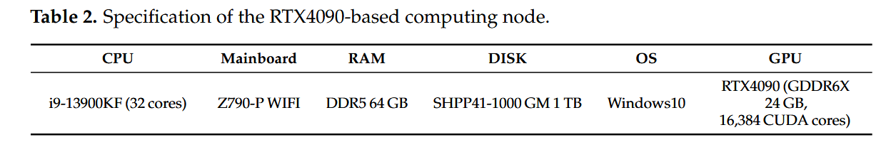
实验设置
11 / Experiments
硬件与软件
DNN 模型
仿真集群
NVIDIA RTX4090
CUDA 13.0 / cuDNN 9.15
PyTorch 2.9.0 + CIFAR-100
vgg16 / inceptionv4
resnet152 / stochasticdepth101
训练与推理均测量
100 个 RTX4090 节点
50 个训练 + 50 个推理
24h，时间槽 15min
实验步骤
在一台配备RTX4090的测试节点上，使用典型深度学习模型，在210–2760MHzGPU核心频率下测量训练时间、推理吞吐率和能耗，并据此拟合性能与能耗模型参数；随后基于这些实测数据构建一个包含50个训练和50个推理节点的GPU集群仿真环境，以15分钟为一个时间槽，结合美国 NREL 提供的真实风电和光伏发电数据，生成轻载、中载和重载三种AI工作负载场景。对比了四种方案。
EnergyCost：以电价成本为目标，不显式考虑碳排预算。
PowerCap：主要限制瞬时功耗，未同时覆盖训练与推理碳排。
baseline-MIN/MAX：GPU 频率固定为最低/最高。
CA-RM：碳约束、性能约束、PPC 驱动三种版本。
A Carbon-Efficient Framework for Deep Learning Workloads on GPU Clusters

Slide 15
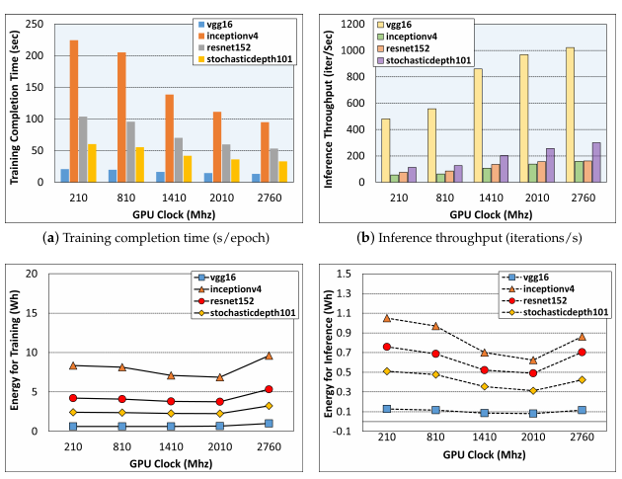
结果 1：频率越低不一定越省能
12 / Result
主要观察
①随着GPU核心时钟的增加,GPU处理能力增强,处理性能也随之提升，但是由于深度神经网络不同，性能提升也有差异。
②训练和推理具有相似的趋势：最低能耗出现在核心频率为2010 MHz时,而非最低频率。作者认为这种差异的产生是因为能耗被定义为功耗与处理时间的乘积, 而在较低核心时钟设置下,功耗的降低速度与处理时间的增速可能不同。当性能下降的幅度超过功耗降低的幅度时,总能耗实际上可能会增加。
结论：需要精细调频，而不是简单降频
论文 Figure 2：不同 GPU core clock 下的性能与能耗
A Carbon-Efficient Framework for Deep Learning Workloads on GPU Clusters

Slide 16
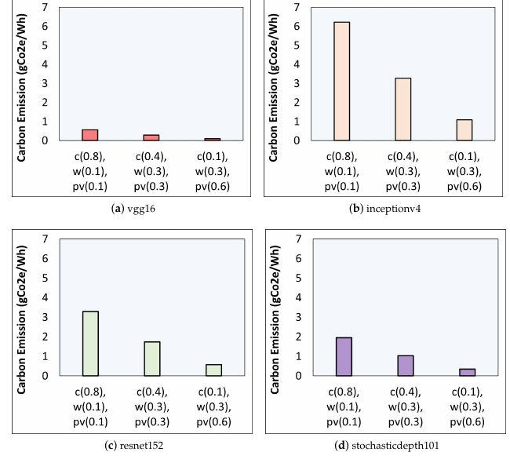
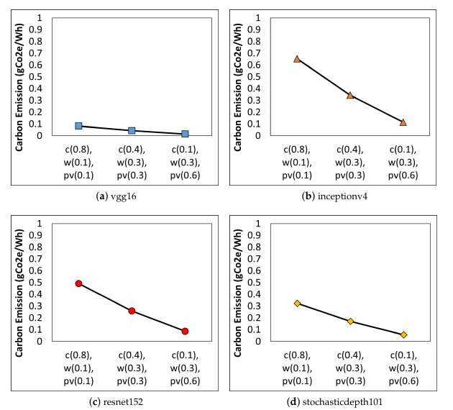
结果 2：提高绿电占比能显著降低碳排放
13 / Result
Figure 3：训练碳排
Figure 4：推理碳排
图3-4展示了在不同能源配置下,每种深度神经网络模型在训练和推理过程中产生的平均碳排放量。通过将训练任务或推理任务调整到可再生能源可用性更高的时段,无需对GPU硬件效率或深度神经网络模型架构进行任何修改,就能显著提升碳效率
A Carbon-Efficient Framework for Deep Learning Workloads on GPU Clusters

Slide 17
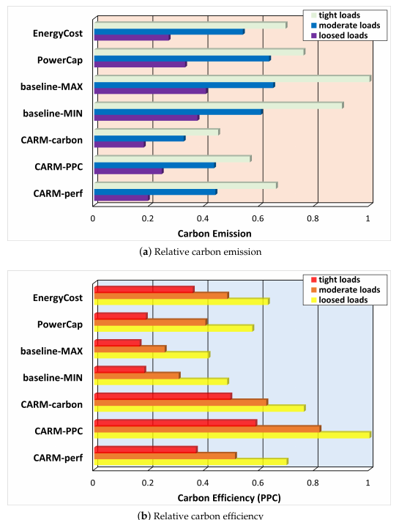
结果 3：合理选择方案
14 / Result
表现对比
图5比较了 MIN、MAX、EnergyCost、PowerCap 以及本文提出的 CA-RM 三种模式（Carbon、Perf、PPC）在轻载、中载和重载场景下的相对碳排放和相对碳效率（PPC）表现。
结果表明，随着负载增加，各方法的碳排放整体上升，但本文提出的 CA-RM 始终优于对比方法：其中 Carbon 模式由于严格遵守碳预算约束，因此在所有场景下均实现了最低碳排放；Perf 模式在保证训练时限和推理时延等性能要求的同时有效降低了碳排放；而 PPC 模式则获得了最高的碳效率，即单位碳排放能够产生更多的训练和推理计算能力。相比之下，EnergyCost 仅优化电费成本、PowerCap 仅限制功率，而 Baseline-MIN 和 Baseline-MAX 分别由于运行时间过长或功耗过高而表现最差。
论文 Figure 5：相对碳排与碳效率 PPC
A Carbon-Efficient Framework for Deep Learning Workloads on GPU Clusters

Slide 18
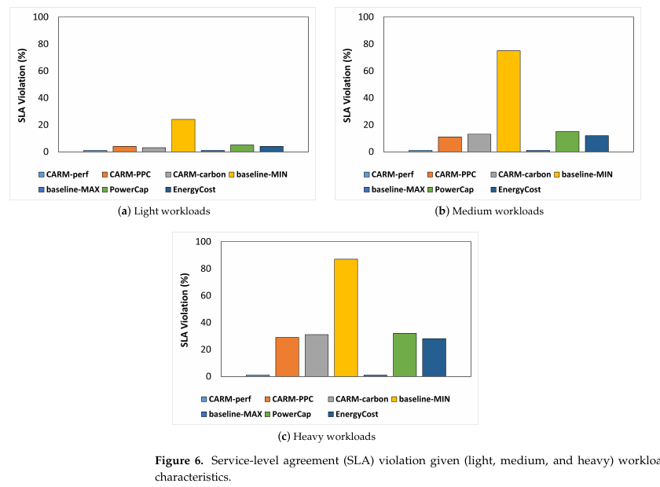
结果3：SLA
15 / Conclusion
SLA表现
主要比较了七种方法在轻载、中载和重载场景下的 SLA违约率结果表明，性能约束优化方法由于将训练截止时间和推理时延作为硬约束，因此在所有负载下都能实现接近于零的 SLA 违约率；碳约束优化方法在轻载场景下同样能够保持较低违约率，但在中重载场景下由于优先满足碳预算限制，会出现一定程度的性能下降；碳效率驱动优化方法为了追求更高的性能-碳排放比，也会产生少量 SLA 违约；而最低频率基线方法由于始终运行在最低 GPU 频率下，性能最差，违约率最高；最高频率基线方法则几乎没有违约，但代价是较高的能耗和碳排放。总体来看，图6说明本文提出的 CA-RM 框架在保证低碳运行的同时，并不会比现有方法带来更严重的性能退化，其中性能约束优化方法在服务质量保障方面表现最佳，而碳约束和碳效率驱动方法则体现了性能与低碳目标之间的权衡关系。
论文 Figure 6：不同负载下的 SLA violation
A Carbon-Efficient Framework for Deep Learning Workloads on GPU Clusters

Slide 19
总结与展望
15 / Conclusion
总结
当系统空闲时，环保和性能可以兼得；但当系统不堪重负时，要为了“环保”让用户排队等待（碳约束/PPC驱动），还是要为了用户体验去烧煤排碳（性能约束）需要服务商根据实际需要自己做选择
本文针对 AI 数据中心训练与推理任务带来的高能耗和高碳排放问题，提出了一种面向可再生能源环境的碳感知资源管理框架（CA-RM）。该框架联合优化训练任务调度、推理资源分配、GPU 频率调节以及可再生能源利用，通过构建碳约束优化、性能约束优化和碳效率驱动优化三种模型，在满足不同系统目标的同时降低碳排放并提升资源利用效率。针对模型中存在的非线性、非凸优化问题，本文进一步设计了基于深度神经网络的代理优化器求解近似最优解。实验结果表明，与现有电费优化和功率约束方法相比，所提出的 CA-RM 能够显著降低碳排放、提高碳效率，并在保证服务质量的前提下实现更加绿色高效的 AI 数据中心资源管理。
局限与未来工作
本文仍存在一定局限性。首先，实验主要基于 RTX4090 的性能与能耗模型以及仿真集群开展，尚未在大规模真实生产环境中验证其长期运行效果；其次，新能源供给被视为已知或可准确预测的输入，未考虑预测误差对调度决策的影响；PPC驱动优化虽然能够提高碳效率，但在中重载场景下可能带来一定的 SLA 违约，说明性能与低碳目标之间仍存在权衡，此外本实验主要面向传统深度神经网络，尚未应用到LLM中。未来工作可进一步结合更准确的可再生能源预测模型、动态电网碳强度信息以及真实云数据中心部署验证，同时设计兼顾碳排放、性能和服务质量的多目标优化机制，以提升框架在复杂实际场景中的适用性和鲁棒性。
A Carbon-Efficient Framework for Deep Learning Workloads on GPU Clusters

Slide 20
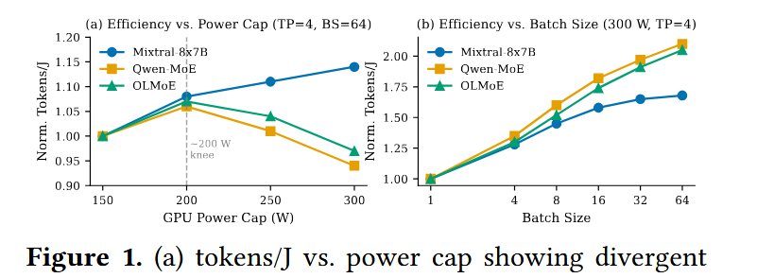
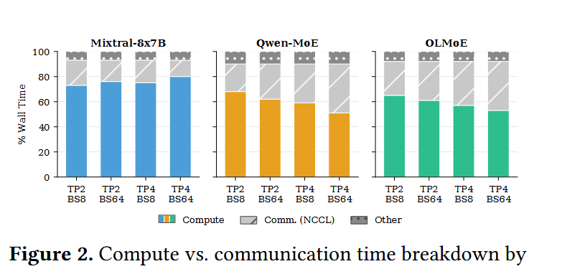
PALS: Power-Aware LLM Serving for Mixture-of-Experts Models
三个现象
图1a：
随着GPU功率上限不断提高，最开始会提升能效，但超过一定阈值后，计算受限模型效率提升会继续，因为额外功率会增加流式多处理器时钟频率和计算吞吐，而通信受限模型在较低功率水平达到峰值效率。超过这个点,额外功率主要加速通信开销(例如各个GPU之间的all to all通信), 而非有效计算,导致每焦耳令牌数降低。所以在最大功率下运行GPU通常对大语言模型推理并非最优,尤其对于通信受限工作负载而言
图1b：
三种模型都会随着批处理大小提高效率逐渐提高，随着批处理大小提升，计算受限型的模型比通信受限型的模型更早达到收益上限。这是因为将固定的开销比如启动CUDA kernal等分摊到更多令牌上,从而提高了流式处理器利用率。
图2：
LLM推理的瓶颈不是固定的，而是由模型类型和系统配置（TP、batch size）共同决定的，计算与通信的占比会动态变化。

Slide 21
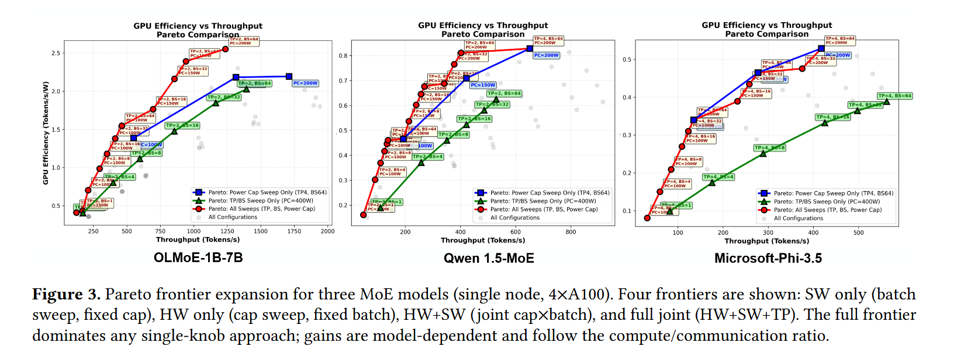
PALS: Power-Aware LLM Serving for Mixture-of-Experts Models
调节功率和batch size单独调节任一变量无法实现最优性能，必须进行联合优化，对于计算受限模型，在更大bs下，增加张量并行度会带来更大的收益。但在实际GPU/推理服务场景中，TP通常属于模型部署阶段的结构性配置，一旦模型加载完成后难以在运行时动态调整，所以一般把TP视为给定的系统约束条件。然后用图3说明了这个问题，对比了三个模型，横坐标是吞吐量，纵坐标是能效，理论上来讲越靠近右上角，吞吐量越高，能效越高。红色线是软硬件联合调节，蓝色线是只调节功率上限，绿色线是只调节张量并行度和batch size，可以看到联合调节的效果都是最优的。

Slide 22
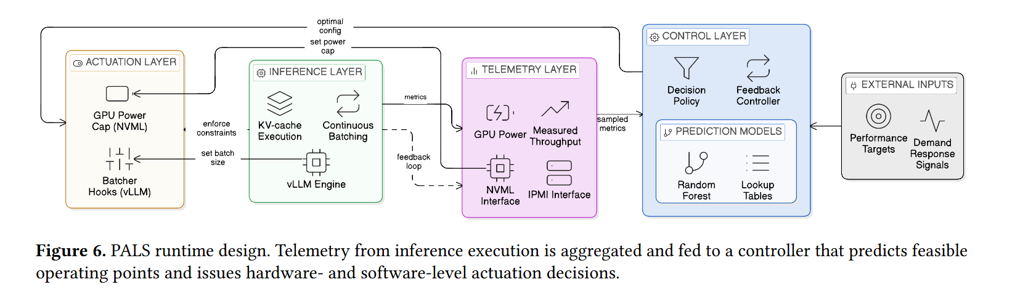
PALS: Power-Aware LLM Serving for Mixture-of-Experts Models
PALS 整体架构
然后提出了PALS这个闭环控制系统，图6给了示意图。通过遥测层采集当前控制周期的实时数据比如功耗、吞吐量等信息传给控制层，控制层使用模型来根据当前可选配置，估计每种配置可能产生的吞吐量、功耗、能效，再然后先筛选预测吞吐量达到目标的配置，再选择预测能效最高的配置。如果没有任何配置能达到吞吐量目标，则退而选择预测吞吐量最高的配置，反馈器评估遥测层的数据与目标吞吐量的偏差，若超过阈值，就采用控制层预测出的最优的配置交给执行层执行，不超过阈值就按照现在的配置继续执行。

Slide 23
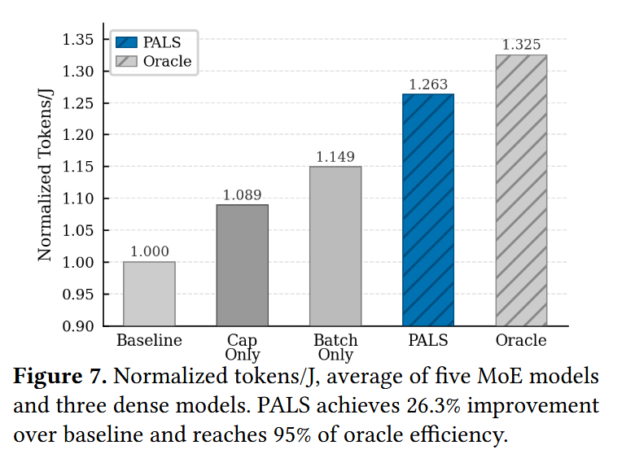
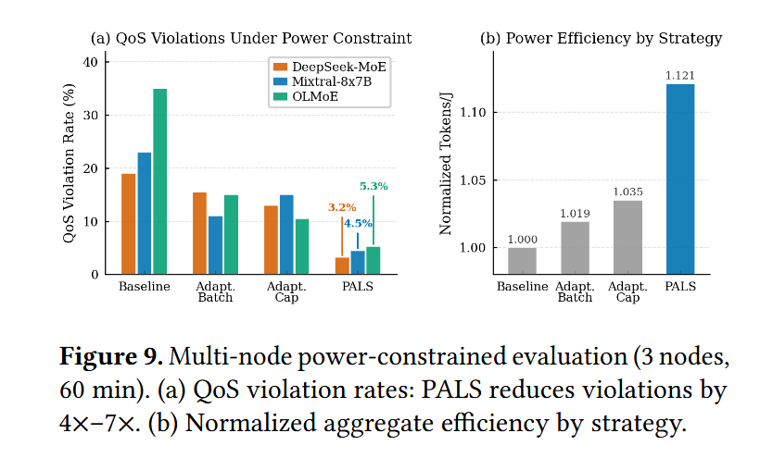
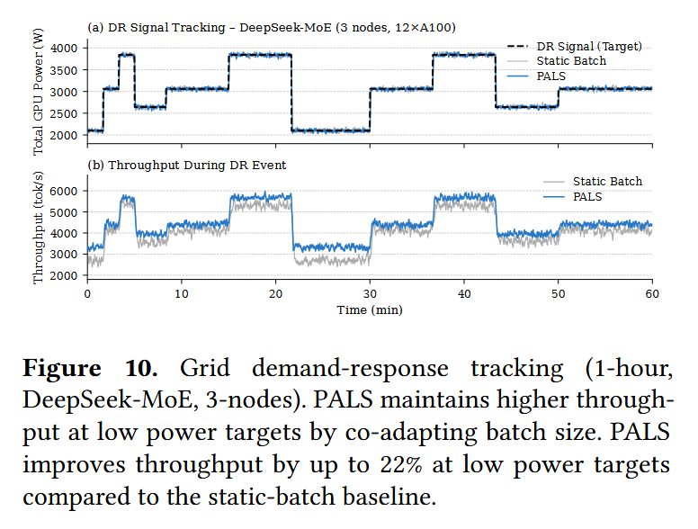
PALS: Power-Aware LLM Serving for Mixture-of-Experts Models
实验结果
图7能看到PALS方法的能效仅次于穷举的Oracle方法
图9a说明PALS的qos效果好，b能效好
图10a能看到静态批处理和PALS都能满足电网需求响应，图10bPALS在需求响应期间的吞吐量更大

